Slide 1
www.npitr.ru
nosenkoav@npitr.ru
+7 495 7289613
125009, г. Москва,
Ул. Газетный переулок 9\2
ПРОЕКТ
«ЗОЛОТОЙ ТРАКТ»
Москва, 2019 г.

Slide 2
Описание существующих проектов Интеграционные логистические евразийские проекты XXI столетия
Комплексный проект «Золотой тракт»
1.
Проект «НОВЫЙ ШЕЛКОВЫЙ ПУТЬ»
2.
Логистический проект «ТРАСЕКА»
3.
Интеграционный проект Центрально-Азиатского регионального экономического сотрудничества

Slide 3
Описание существующих проектов Интеграционные логистические евразийские проекты XXI столетия
Комплексный проект «Золотой тракт»
1.
Проект «НОВЫЙ ШЕЛКОВЫЙ ПУТЬ»
2.
Логистический проект «ТРАСЕКА»
3.
Интеграционный проект Центрально-Азиатского регионального экономического сотрудничества

Slide 4
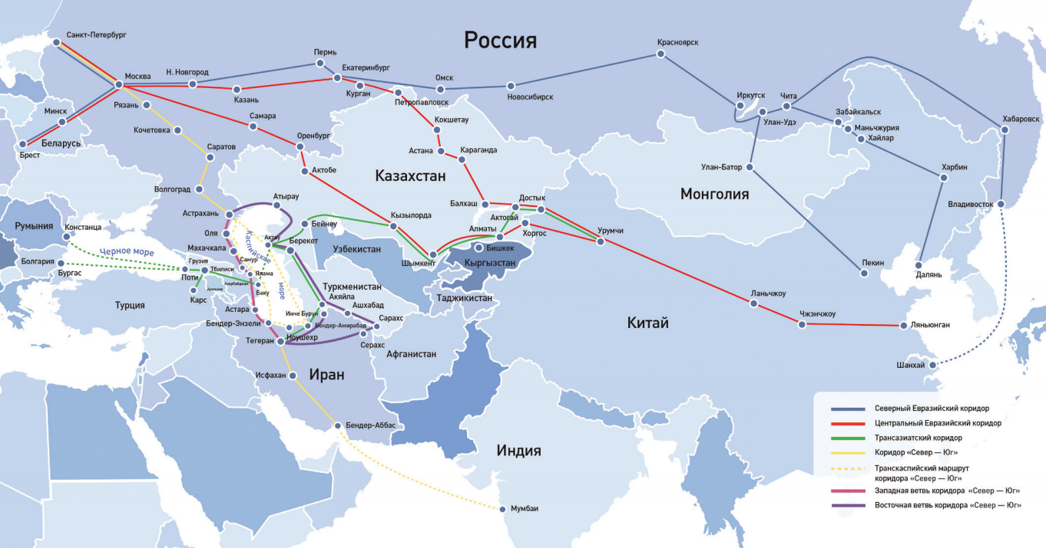
Проект «Новый шелковый путь» Описание
1
2
3
Это глобальный геополитический проект создания транспортного, энергетического, торгового коридора между странами Центральной и Южной Азии, Европы и Россией, инициированный лидером КНР Си Цзиньпином в 2013 г.
Это не просто возрождение древнего Шёлкового пути, транспортного маршрута между Востоком и Западом, это концепция — «один пояс — один путь».

Slide 5
Проект «Новый шелковый путь» Хронология – основные вехи
1
2
3
Сентябрь 2013 года – Выдвинута концепция «Новый шелковый путь» под лозунгом «Один пояс – один путь», которая должна привести к существенному росту внутриевразийской торговли и к интенсификации экономического развития огромных внутренних территорий Евразии
Октябрь 2014 года – КНР учредила Азиатский банк инфраструктурных инвестиций (АБИИ), ориентированный на выполнение тех же функций, что и МВФ и Всемирный банк.
Весна 2015 года – Был создан инвестиционный фонд Silk Road Company с объемом в 40 млрд. долл. В АБИИ около 60 стран. Было предложено объединения в совместном Китайско-Монгольско-Российском экономическом коридоре существующие в трех странах концепции транспортных мегапроектов: - «Шелковый путь» - «Степной путь» - «Трансевразийский коридор»

Slide 6
Проект «Новый шелковый путь» Транспортные коридоры
1
2
3
Основные маршруты:
Северный коридор Проходит через территорию Россию
Центральный и южный коридор Проходит через территорию Центральной и Средней Азии
Трансконтинентальный коридор Проходит от Европы до западного Китая
Дополнительные маршруты:
Среднеазиатский транспортный коридор Проходит по территории Казахстана, Узбекистана, Туркменистана, Ирана, Ирака, Сирии, Турции, далее в Европу через Болгарию, Румынию и Чехию в Германию.
Морской путь Проходит из Гуанчжоу в Китае вдоль берегов Вьетнама, Таиланда, Малайзии, Сингапура и Индонезии, мимо Индии в Красное море с ответвлениями в Персидский залив и в Африку, а через Суэцкий канал в Средиземноморье
Арктический маршрут Обсуждается возможность включения проекта развития Северного морского пути (СМП) в стратегию «Нового шелкового пути»

Slide 7
Описание существующих проектов Интеграционные логистические евразийские проекты XXI столетия
Комплексный проект «Золотой тракт»
1.
Проект «НОВЫЙ ШЕЛКОВЫЙ ПУТЬ»
2.
Логистический проект «ТРАСЕКА»
3.
Интеграционный проект Центрально-Азиатского регионального экономического сотрудничества

Slide 8
Проект «ТРАСЕКА» Описание
Проект «ТРАСЕКА» (аббревиатура от англ. Transport Corridor EuropeCaucasus-Asia) была создана в 1993 г.
Основное направление деятельности – развитие транспортного коридора из Европы в страны Центральной Азии через Черное море, Кавказ и Каспийское море. В аналитических документах СНГ проект оценивается как один из основных международных транспортных коридоров СНГ в обход России.
Проект ориентируется на перевозку груза по единому для всего маршрута транспортному документу при использовании различных видов транспорта.
Участники:
1993 г. - Азербайджан, Армения, Грузия, Казахстан, Киргизия, Таджикистан, Туркменистан и Узбекистан.
1997 г. - Молдова, Монголия и Украина
2000 г. – Турция, Румыния и Болгария
2009 г. - Иран
Основная проблема: трудность введения единого перевозочного тарифа и большие задержки транспортных средств на пограничных пунктах

Slide 9
Описание существующих проектов Интеграционные логистические евразийские проекты XXI столетия
Комплексный проект «Золотой тракт»
1.
Проект «НОВЫЙ ШЕЛКОВЫЙ ПУТЬ»
2.
Логистический проект «ТРАСЕКА»
3.
Интеграционный проект Центрально-Азиатского регионального экономического сотрудничества

Slide 10
Проект «ЦАРЭС» Описание
Проект ЦАРЭС (Центрально - Азиатское региональное экономическое сотрудничество) инициированный в 1997 г.
Основное направление деятельности – Стимулирование экономического роста и сокращение бедности через развитие экономического взаимодействия азиатских стран – участниц СНГ с приграничными государствами. Снижение зависимости стран от России и Китая.
Участники:
Страны:
1997 г. - Казахстан, Киргизию, Узбекистан, Китай.
1998 г. - Таджикистан
2002 г. - Монголия
2005 г. - Афганистан
2010 г. - Туркменистан и Пакистан
После 2011 г. – развивается сотрудничество с США, Великобританией, Германией, Швейцарией, Японией.
Организации:
Азиатский банк
Европейский банк реконструкции и развития
Международный валютный фонд
Исламский банк развития
Программа развития ООН
Всемирный банк

Slide 11
Комплексный проект «Золотой тракт» ДВА СВЕТА – ДВА МАТЕРИКА – ДВА ОКЕАНА
Комплексный проект «Золотой тракт»
1.
Проект «НОВЫЙ ШЕЛКОВЫЙ ПУТЬ»
2.
Логистический проект «ТРАСЕКА»
3.
Интеграционный проект Центрально-Азиатского регионального экономического сотрудничества

Slide 12
Комплексный проект «Золотой тракт» Предпосылки
Доминирующая позиция в крупных евразийских проектах принадлежит программе «Новый шелковый путь». Это связано с масштабностью и охватом проекта, который позволяет странам Центральной Азии усилить взаимодействие со странами Европейского союза и всем остальным миром.
Сегодня:
Через территорию Российской Федерации по направлению из Азии в страны Европы сейчас перевозится примерно 20 млн. тонн грузов ежегодно (из них через границу Республики Казахстан и Оренбургской области - 7 млн. тонн)
В будущем:
Объем грузоперевозок в направлении Азия – Европа по территории России в ближайшие 15-20 лет может возрасти в разы, составив более 100-150 млн. тонн в год.

Slide 13
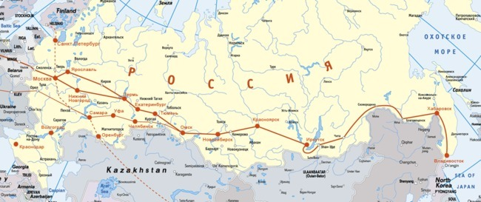
Комплексный проект «Золотой тракт» Маршрут

Slide 14
Комплексный проект «Золотой тракт» Описание проекта (маршрута между странами Европы и Азии)
Комплексный проект «Золотой тракт» объединяет:
Интеграционные логистические евразийские проекты
Национальные проекты России - проекты развития территорий
Маршрут проекта «Золотой тракт» (14 тыс. км. , из них 2,2 тыс. км. по территории РФ)
Доставка автомобильным и железнодорожным транспортом.
Срок доставки грузов составляет 14-18 дней.
Созданные по проекту дороги сократят продолжительность транспортировки грузов в 3–4 раза.
Данный проект так же основную роль в развитии туризма.
Характеристика дорог:
Класс – 1б
Число рабочих полос – 4-6
Максимальная скорость движения: 120 км/ч

Slide 15
Комплексный проект «Золотой тракт» Этапы реализации
Общий срок реализации проекта – 10 лет
1 очередь:
Срок – 5 лет
Реализация
Постройка железной дороги, авто дороги и современной оптико-волоконной системы связи
Интеграция с региональными транспортными проектами
2 очередь:
Срок – 5 лет
Реализация
Обустройство инфраструктуры пригодной для обслуживания не менее 20 млн. человек транзитников и туристов в год.

Slide 16
Комплексный проект «Золотой тракт» Краткое описание
Организационная форма: Государственно – частное предприятие с участием иностранных инвесторов
Пропускная способность: 120 млн. автомобилей / год
Протяженность трассы: 14 тыс. км.
Описание трассы: 12 (6+6) рабочих полос, включая 2 (1+1) санитарно-техническую и почтовую полосы
Объем иностранных инвестиций: $ 3 трлн.

Slide 17
Приглашаем к сотрудничеству!
www.npitr.ru
nosenkoav@npitr.ru
+7 495 7289613
125009, г. Москва,
Ул. Газетный переулок 9\2

